Slide 1
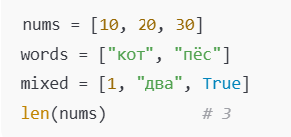
Что такое список
Список (list) — упорядоченная изменяемая коллекция элементов.
Хранит любые типы (желательно однотипные на практике).

Slide 2
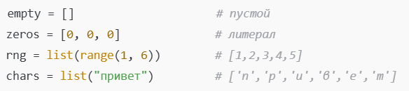
2) Создание списков

Slide 3
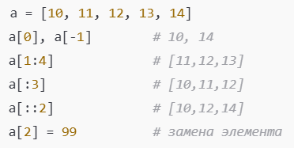
3) Индексы и срезы
Индексы от 0 до len(a)-1. Отрицательные — с конца (-1 — последний).
Срез a[start:stop:step] не включает stop.

Slide 4
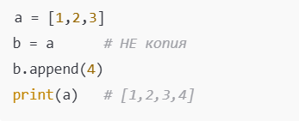
4) Изменяемость и копирование
Списки изменяемые: операции меняют объект на месте.
Простое присваивание делает две ссылки на один объект.

Slide 5
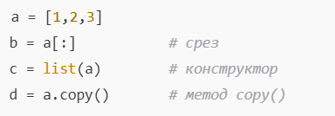
Как скопировать:

Slide 6
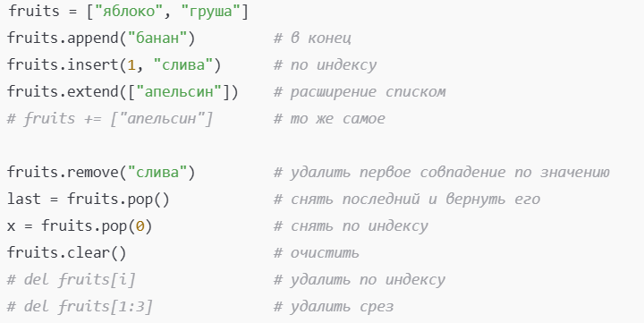
5) Добавление/удаление элементов

Slide 7
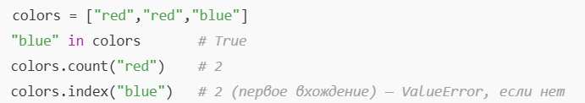
6) Поиск и проверка наличия

Slide 8
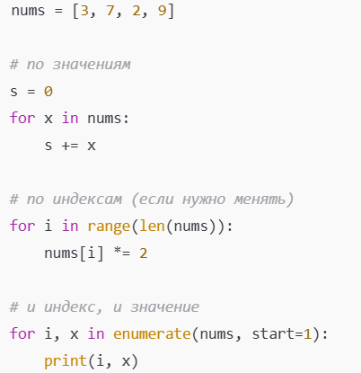
7) Перебор списка

Slide 9
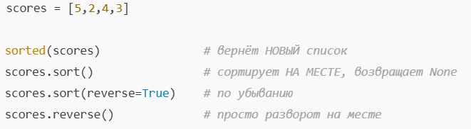
8) Сортировка и разворот

Slide 10
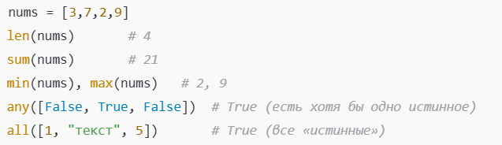
9) Полезные агрегаты

Slide 11
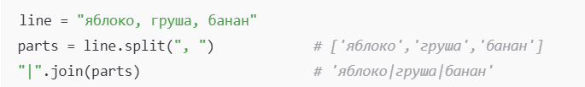
10) Строки ↔ списки

Slide 12
1) Удалить все нули
ТЗ: из списка убрать все 0, получить новый список.
data = [0, 3, 0, 4, 5, 0, 6]

Slide 13
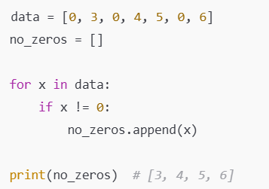

Slide 14
2) Найти индекс слова (если есть)
ТЗ: вывести индекс слова "кот", иначе написать «нет».
words = ["пёс", "кот", "тигр"]
target = "кот"

Slide 15
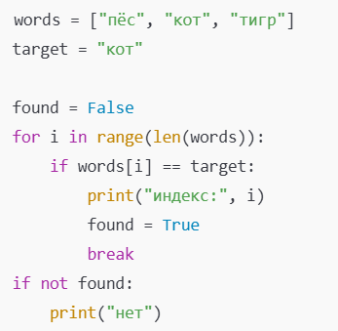

Slide 16
3) Сколько раз встречается значение
ТЗ: посчитать, сколько раз число 5 встречается в списке.
marks = [5, 4, 5, 3, 5, 2]
cnt = 0

Slide 17
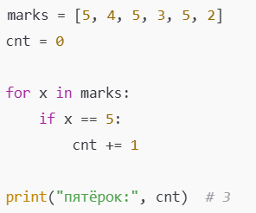

Slide 18
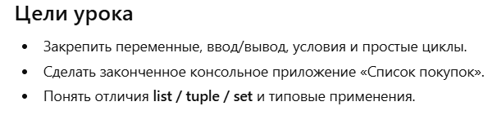

Slide 19
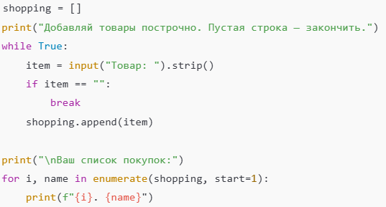
Часть 1. «Список покупок» (35–45 мин)
Шаг 1 (5 мин). Каркас

Slide 20

Шаг 2 (10 мин). Маленькие проверки ввода
Игнорировать пустые строки и «одни пробелы».
Урезать повторяющиеся пробелы внутри (опционально).

Slide 21
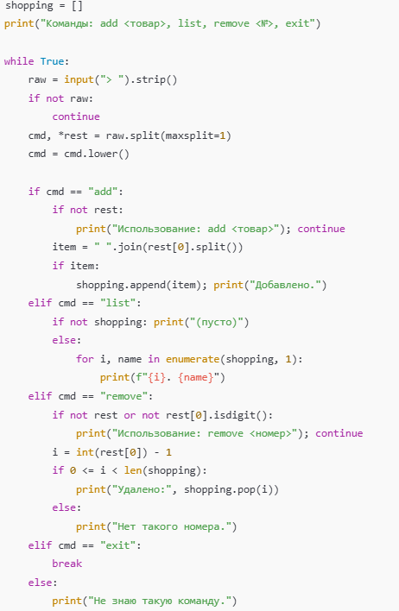
Шаг 3 (10–15 мин). Версия v2 — минимальные команды
Добавим три команды: list, remove N, exit.

Slide 22
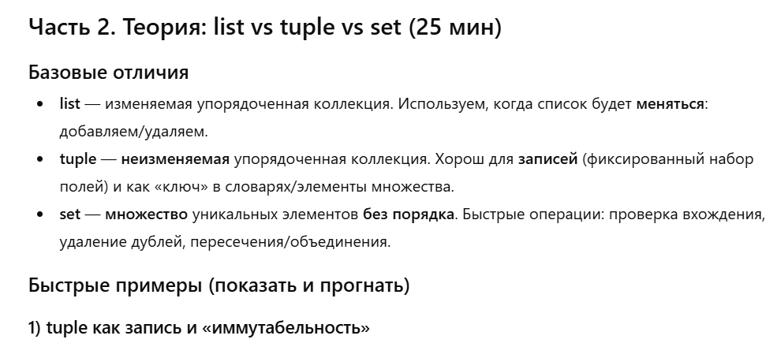
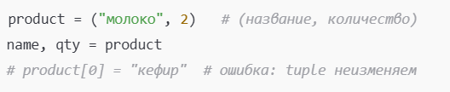

Slide 23
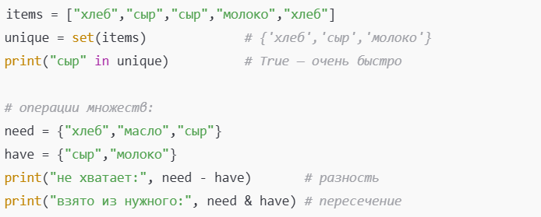
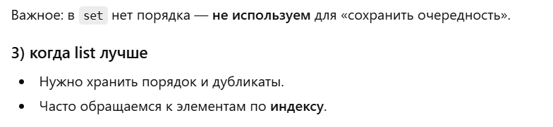

Slide 24

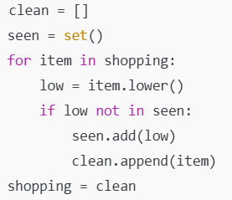

Slide 25

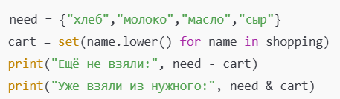

Slide 26


